Slide 1

Győr-moson-sopron megyei kormányhivatal
A Ket. 2016. január 1. napjától
hatályos változásai
dr. Király Bernadett Zsófia
Környezetvédelmi és Természetvédelmi Főosztály
hatósági szakügyintéző
Notes:
A Ket. Mellett ágazati törvények is módosultak a bürokráciacsökkentés érdekében.
A közigazgatási bürokráciacsökkentéssel összefüggő törvénymódosításokról szóló 2015. évi 186. törvény
441/2015. (XII. 28.) Korm. rendelet a közigazgatási bürokráciacsökkentéssel összefüggő egyes kormányrendeletek módosításáról
2016. évi 32. törvény (az egyes adminisztratív kötelezettségek megszüntetésével összefüggésben)

Slide 2

Ügyintézési határidők csökkenése
GYMSMKH
          Korábbi Jelenlegi
          határidő határidő
Előzetes vizsgálat: 45/60 nap 30/45 nap
Környezetvédelmi engedély: 90 nap 70 nap
Működési engedély: 90 nap 70 nap
EKHE: 90 nap 70 nap
EKHE 5 éves felülvizsgálata: 2 hónap 45 nap

Slide 3
Ügyintézési határidők csökkenése
GYMSMKH
          Korábbi Jelenlegi
          határidő határidő
Összevont eljárás: 4 hónap 3 hónap
Kármentesítési eljárás: 2 hónap 45 nap
Hulladékgazdálkodási eng.: 2 hónap 45 nap
Természetvédelmi eng.: 90 nap 70 nap
Szakhatósági állásfoglalás: 30 nap 21/15 nap
3
Notes:
- általános ügyintézési határidő továbbra is 21 nap
- mindezekbe nem számít bele a Ket. 33. § (3) bekezdésében meghatározott időtartamok
(pl. hiánypótlás, jogsegély, szakhatósági megkeresés)

Slide 4
Sommás eljárás
GYMSMKH
Ügyintézési határidő: 8 nap
Feltételek: 1.) nincs ellenérdekű ügyfél
2.) a tényállás tisztázott (a kérelem, mellékletei és a rendelkezésre álló adatok alapján)
3.) ügyintézési határidő nem éri el a 2 hónapot/60 napot
4
Notes:
- a három feltételek EGYÜTTES fennállása szükséges

Slide 5
Függő hatályú döntés
GYMSMKH
Elemei:
  Az ügyfél mentesül az eljárási költség megfizetése alól.
  A hatóság az eljárási költségnek megfelelő összeget megfizet az ügyfél részére (a befizetett költséget visszatéríti)
  A kérelmezett jog gyakorlása az ügyfelet megilleti*.
Mikor állnak be a joghatások?
  Ha a kérelem beérkezését követő 2 hónap elteltével a Hatóság
  - az ügy érdemében nem döntött, vagy
  - az eljárást nem szüntette meg.
5
Notes:
2016. júl. 1.-től újabb változás: A felfüggesztő döntést megelőzően hozott függő hatályú döntéshez joghatás nem kapcsolódik.

Slide 6
Függő hatályú döntés
GYMSMKH
Kötelező sorrend:
1. sommás döntés
2. függő hatályú döntés
3. „szokványos” eljárás
Kizárja a függő hatályú döntés meghozatalát:
    8 napon belül döntés
    8 napon belül kérelem érdemi vizsgálat nélküli elutasítása
    8 napon belül eljárás felfüggesztése
    8 napon belül eljárás megszüntetése
    Ügyintézési határidő min. 2 hónap/60 nap
6

Slide 7
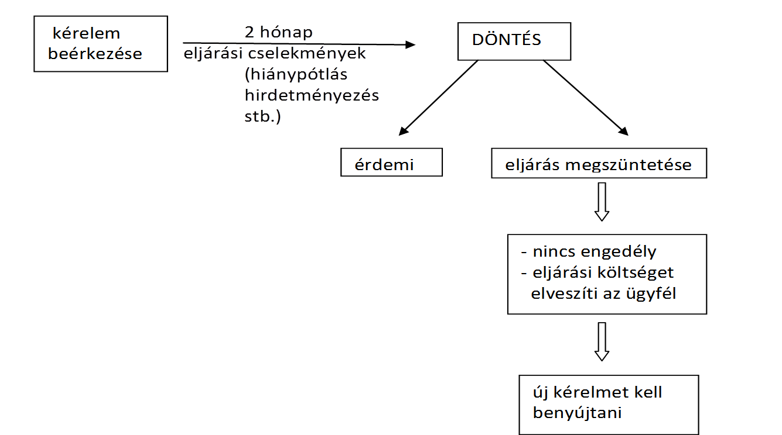
Függő hatályú döntés
GYMSMKH
7
Notes:
- Milyen eljárások érintettek?
pl. EV
EKHE fv.
leng
hullgazd
zaj
- 2 hónap = naptári napban meghatározásra kerül
SEMMI nem szakítja meg (pl. hp sem)
- Ezért kiemelten fontos a tartalmilag hiánytalan dokumentáció.

Slide 8
További változások
GYMSMKH
1.) Eljárás felfüggesztése:
  KIZÁRÓLAG törvény felhatalmazása alapján (szűk körben)
  ügyfél NEM kérheti
Ha törvény nem biztosít lehetőséget az eljárás felfüggesztésére, az eljárást meg kell szüntetni, ha
az ügy érdemi eldöntése olyan kérdés előzetes elbírálásától függ,
  Mely más szerv hatáskörébe tartozik, vagy
  Ugyanazon hatóság üggyel szorosan összefüggő más hatósági döntése nélkül megalapozottan nem dönthető el.
8
Notes:
felfüggesztés lehetősége:
természetvédelmi törvény:
A védett, fokozottan védett területet, a védett, fokozottan védett fajokat, valamint azok élőhelyét, továbbá
Natura 2000 területet, vagy a közösségi jelentőségű fajokat, élőhelytípusokat érintő hatósági eljárások során
az ügyben eljáró hatóság különös indokolást érdemlő esetben az eljárást felfüggesztheti.”
KV engedély, EKHE megszerzéséig a más jogszabály által meghatározott létesítési (építési), illetve működési (használatbavételi) engedélyezési eljárást fel kell függeszteni

Slide 9
További változások
GYMSMKH
2.) Hiánypótlási határidő
    Legfeljebb 45 napos határidő biztosítható
3.) Ügyintézési határidő meghosszabbítása
    NINCS rá lehetőség
    Szakhatósági eljárásban SEM
9

Slide 10
További változások
GYMSMKH
4.) Fellebbezés
    Nem lehet olyan új tényre hivatkozni, melyről az ügyfélnek a döntés meghozatala előtt tudomása volt.
    A fellebbezést indokolni kell!
    Ennek hiányában: fellebbezési kérelem
    érdemi vizsgálat nélküli elutasítása
10

Slide 11
Szakhatósági és
szakkérdés-vizsgálati eljárások
GYMSMKH
Szakhatósági állásfoglalás
  Megkereső:
    Jegyző
    NHHM
    Katasztrófavédelmi Ig.
Szakkérdés vizsgálata
  Megkereső:
    KH illetékes főosztálya
    (megyén belüli és megyén kívüli egyaránt)
11

Slide 12
Szakhatósági állásfoglalás
GYMSMKH
Ügyintézési határidő: 21/15 nap
Az eljárás megindításához a szakági jogszabályok által kötelezően előírt iratanyag csatolása szükséges az engedélyező hatósághoz (ügytípusonként változó).
Ha kötelező munkarész hiányos => eljáró hatóság kerül felszólításra hiányosságai pótlására
Ha egyéb adat, információ szükséges => közvetlen hiánypótlás a kérelmezőnek
Amennyiben a hiánypótlás határidőre nem teljesül, a szakhatóság értesíti erről az eljáró hatóságot.
Szükséges iratanyag rendelkezésre állása esetén szakhatósági állásfoglalás kerül kiadása (szükséges esetén feltételekkel).
12

Slide 13
Szakkérdés vizsgálata
GYMSMKH
Ügyintézési határidő: a megkereső Főosztály által tűzött határidő (általában 15 nap).
Jogszabályban előírt munkarész hiánya v. egyéb hiányosság esetén az eljáró Főosztály kerül értesítésre, aki hiánypótlásra hívja fel az ügyfelet.
A szakkérdést vizsgáló főosztály közvetlenül nem hívja fel hiánypótlásra az ügyfelet.
A szakkérdés vizsgálata eredményéről az eljáró Főosztály kerül értesítésre (feltétel is meghatározható).
13

Slide 14
Kapcsolattartás
GYMSMKH
Ügyfélfogadás:
  Ügyfélfogadási időben
  Előzetes egyeztetés alapján
Szakmai konzultáció:
  Folyamatban levő eljárás hiányában
14
Notes:
- ügyfélfogadás:
H: 8:30-12
Sze: 8:30-12 és 13-16
P: 8:30-12
- konzultáció folyamatban levő eljárás hiányában díjköteles (6000 Ft/óra/ügyintéző)

Slide 15
GYMSMKH
Köszönöm a figyelmet!

